Slide 1
Del 2
Å utvikle mer av åndens frukter
i eget og menighetens liv

Slide 2
Å utvikle mer av åndens frukter
i eget og menighetens liv
Åndens frukt synlig i mitt liv:
Glede (joy)
Fred (peace)
Overbærenhet (patience)
Vennlighet (kindness)
Godhet (goodness)
Trofasthet (faithfulness)
Ydmykhet (gentleness)
Selvbeherskelse (self-control)

Slide 3
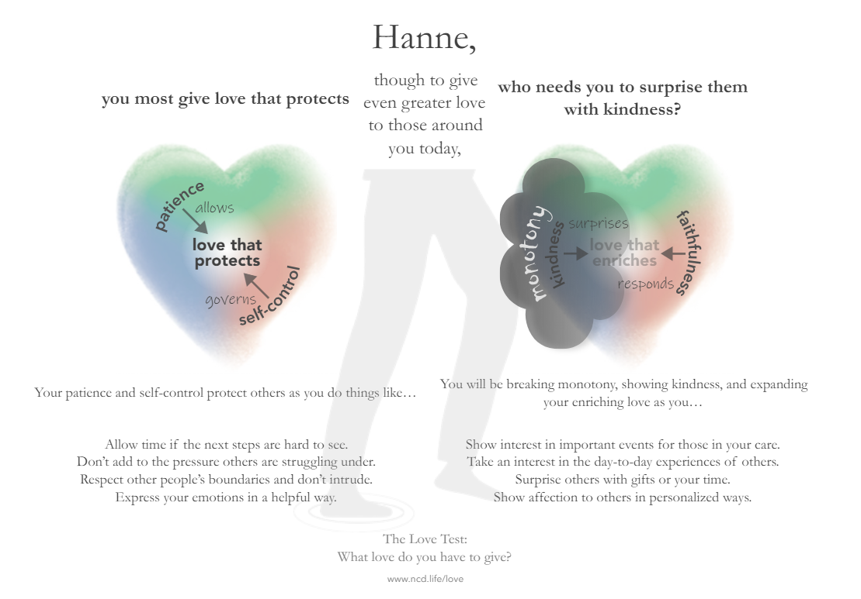
Å utvikle mer av åndens frukter
i eget og menighetens liv

Slide 4
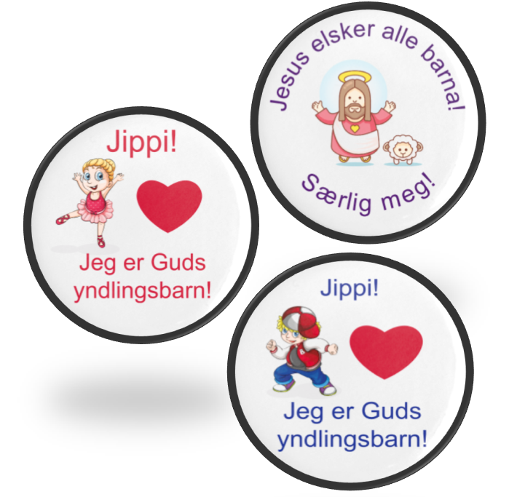
Å utvikle mer av åndens frukter
i eget og menighetens liv
En praktisk øvelse og hva den har betydd for meg:
Øvelse 3-10: Overrask med gaver (eller tid)

Slide 5
Å utvikle mer av åndens frukter
i eget og menighetens liv
Eksempel på en øvelse vi prøvde i menigheten:
Øvelse 4-2: «Bare fordi det er morsomt»
Alt startet med
et enkelt påskekort i 2018.

Slide 6
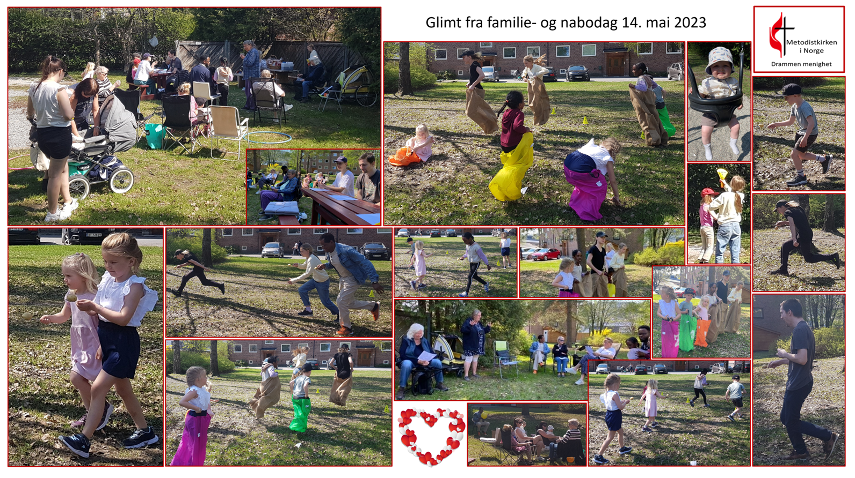
Å utvikle mer av åndens frukter
i eget og menighetens liv

Slide 7
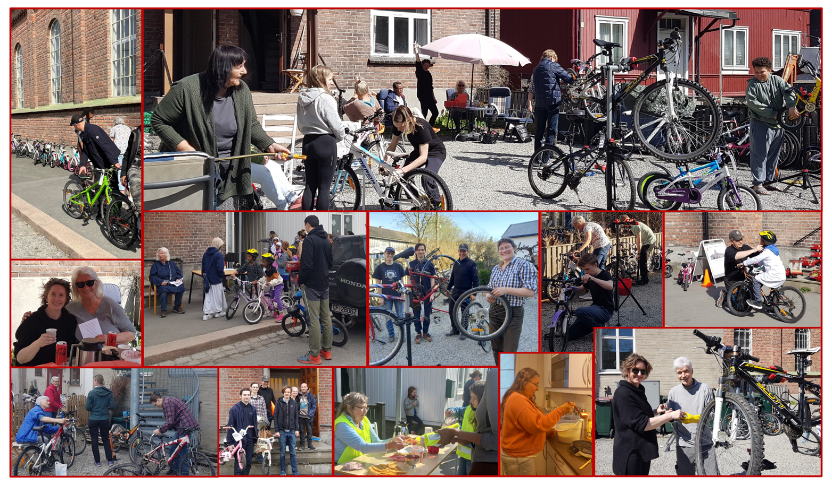
Å utvikle mer av åndens frukter
i eget og menighetens liv

Slide 8
Å utvikle mer av åndens frukter
i eget og menighetens liv
Fire personlige øvelser i rettferdighet (grønn):
Øvelse 3: Se med andres briller.
Øvelse 6: Gjør deg sårbar.
Øvelse 8: Vær gjennomskinnelig.
Øvelse 12: Del et måltid med hverandre

Slide 9
Å utvikle mer av åndens frukter
i eget og menighetens liv
Fire personlige øvelser i sannhet (rød):
Øvelse 2: Elsk deg selv.
Øvelse 4: Slutt med åndelig hykleri.
Øvelse 5: En øvelse i tillitt.
Øvelse 11: Bruk humor.

Slide 10
Å utvikle mer av åndens frukter
i eget og menighetens liv
Fire personlige øvelser i nåde (blå):
Øvelse 1: La deg fylles av Guds kjærlighet.
Øvelse 7: Våg å tilgi.
Øvelse 9: Tren på aktiv lytting.
Øvelse 10: Overrask med gaver.

Slide 11
Å utvikle mer av åndens frukter
i eget og menighetens liv
Din tur!

